Slide 1


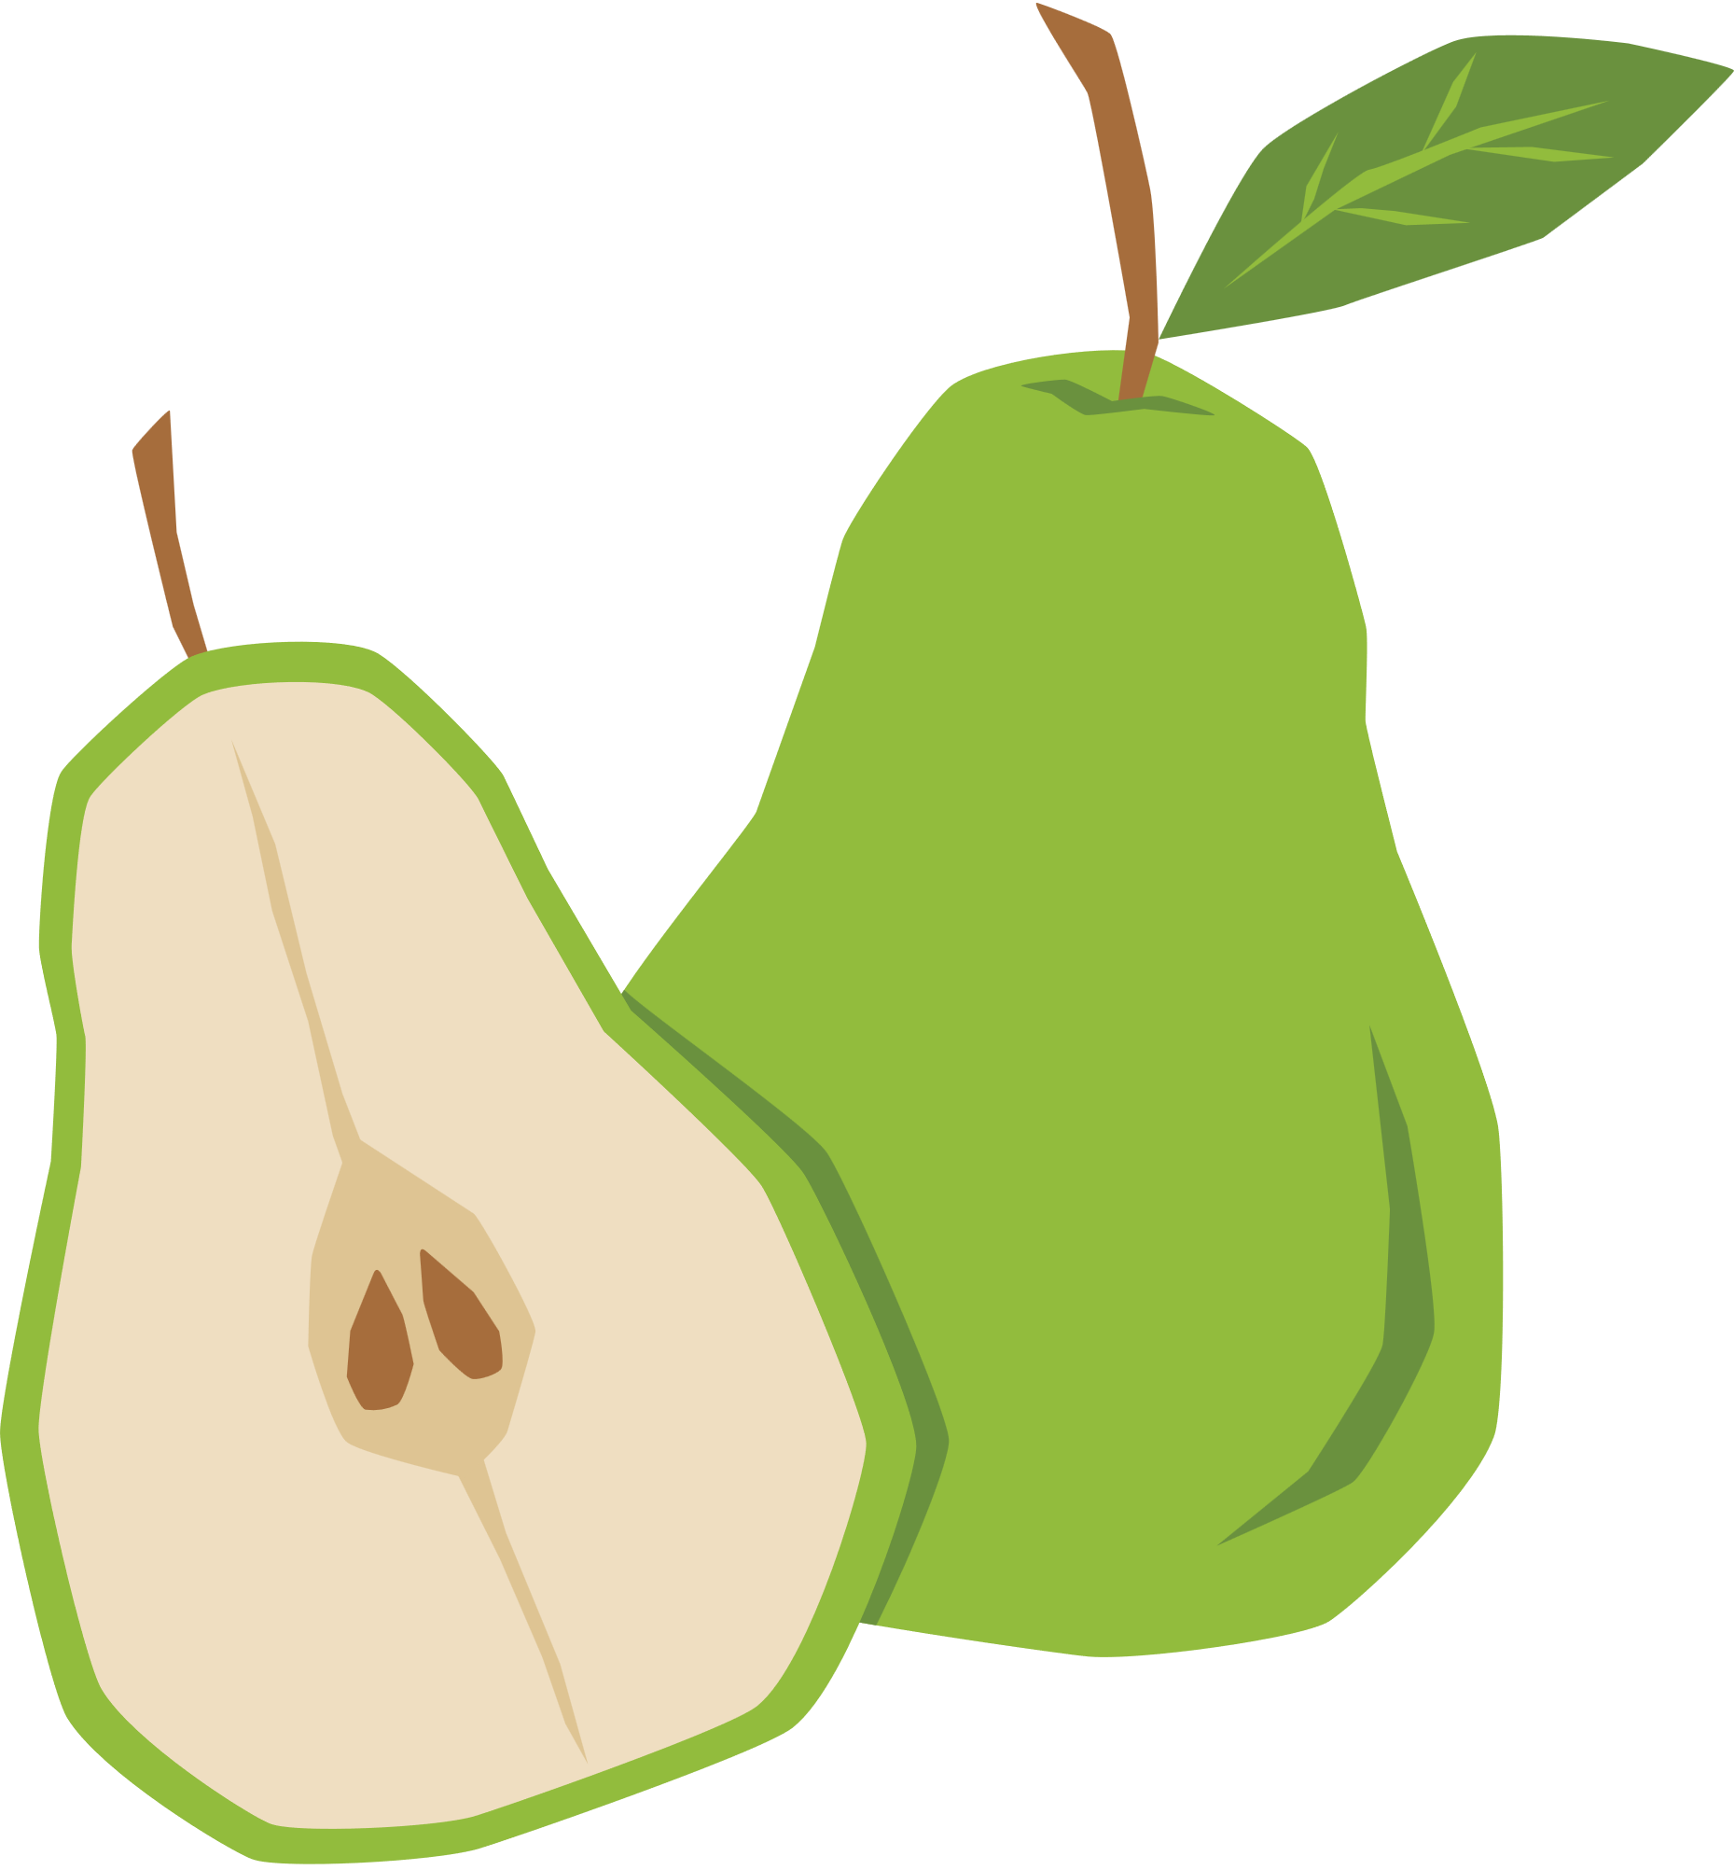
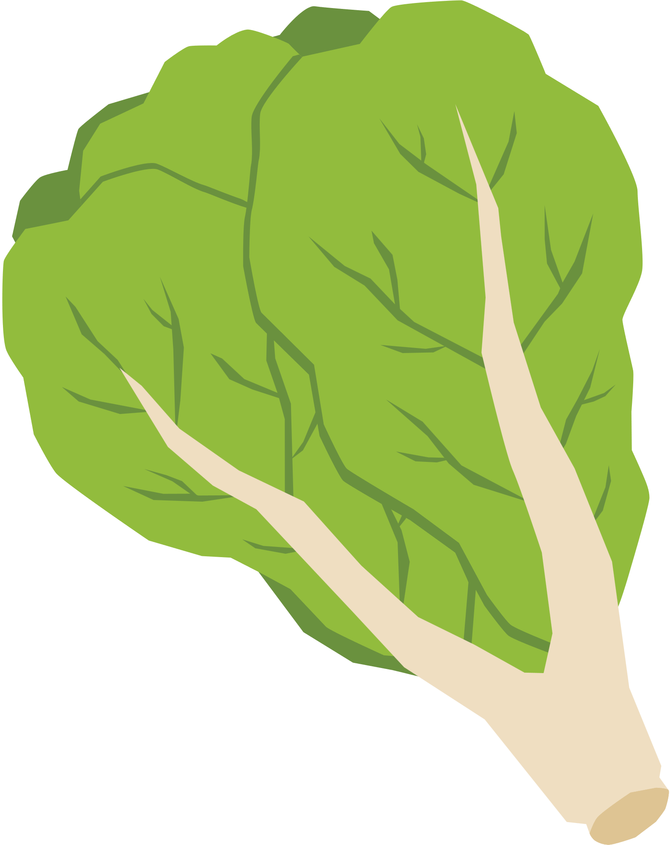
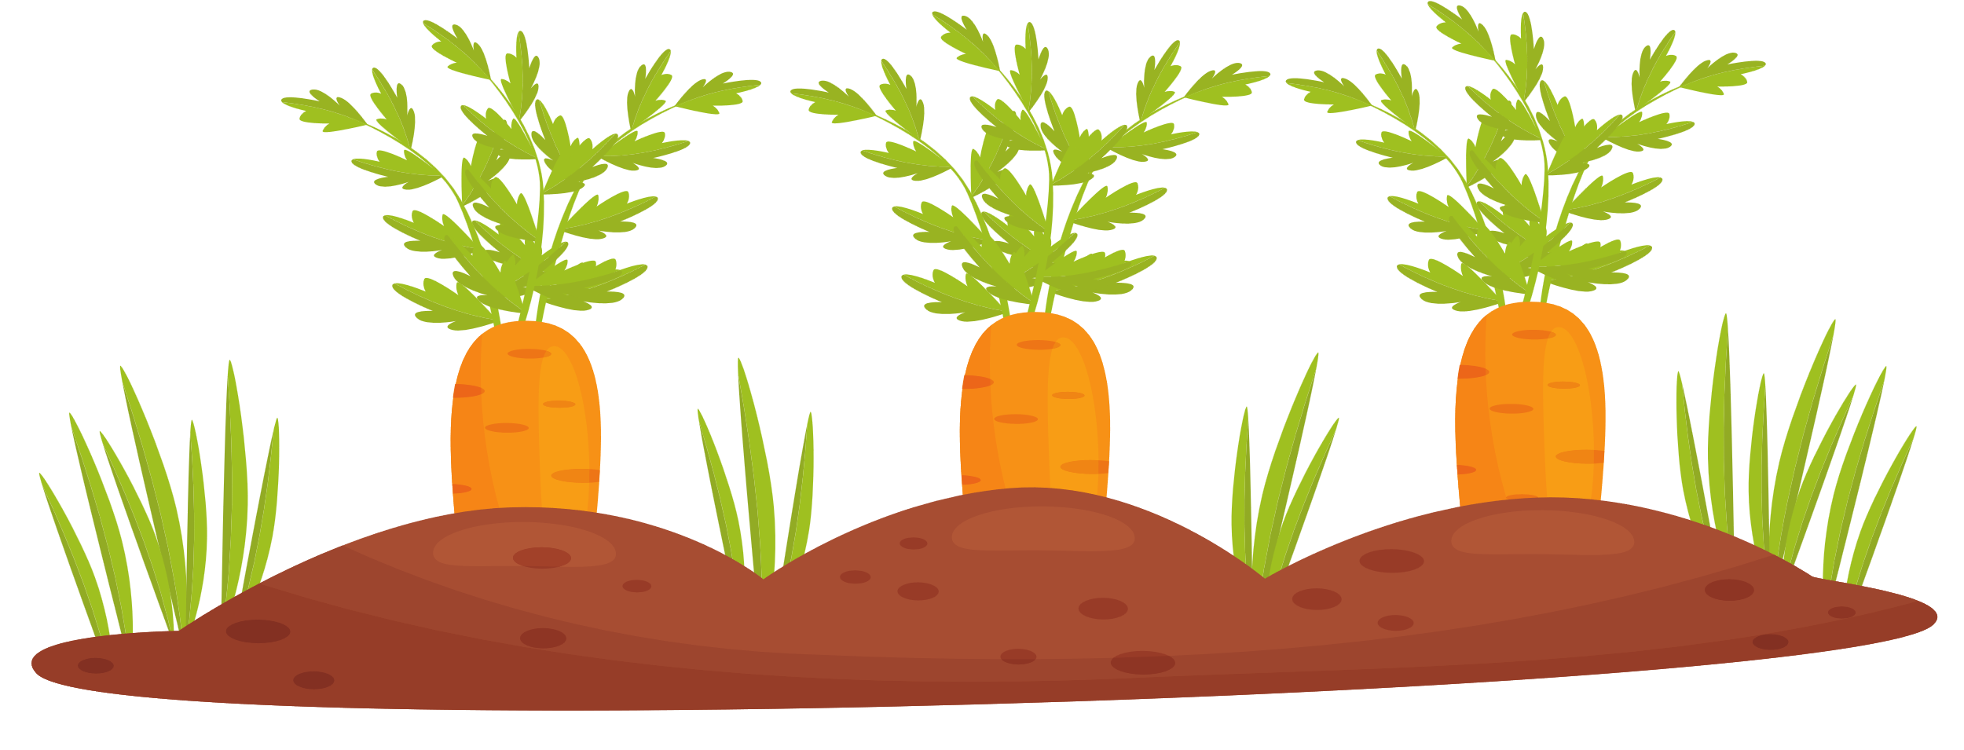

Mô hình vườn rau của bé

Slide 2



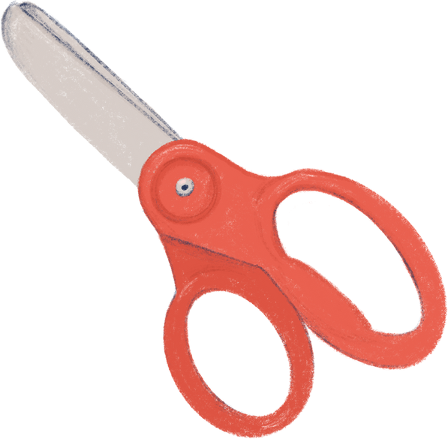

Nguyên vật liệu

Slide 3
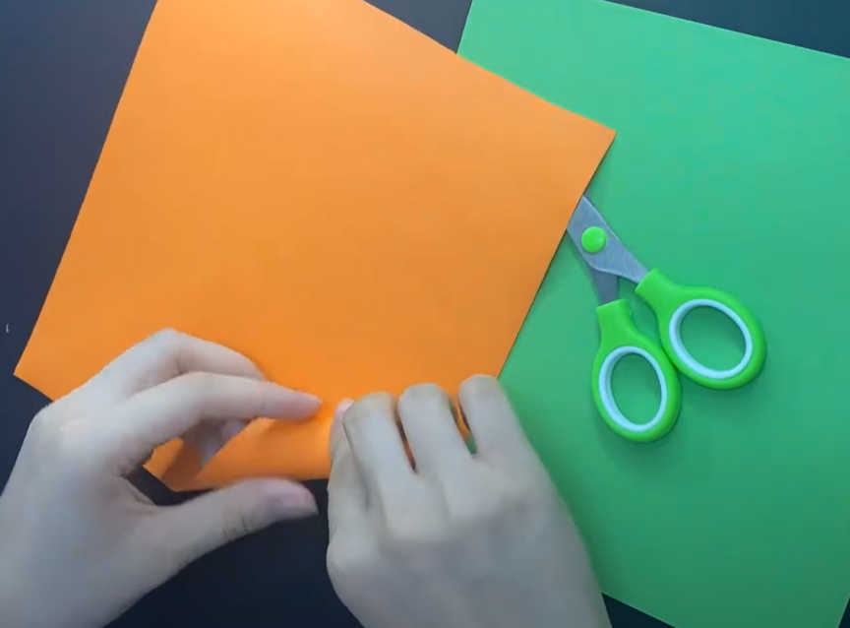
Làm củ cà rốt

Slide 4
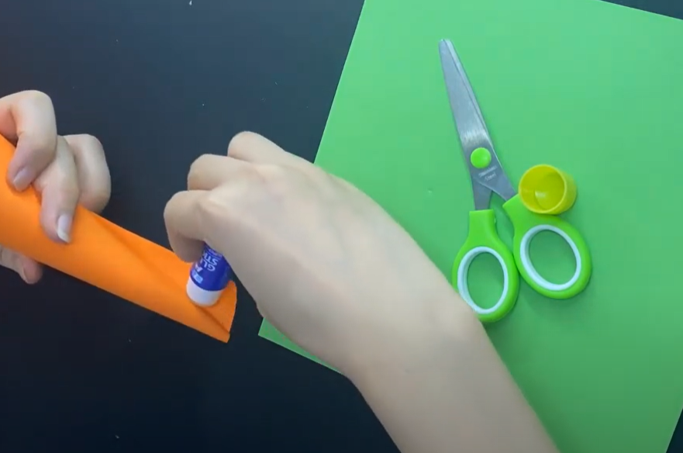
Làm củ cà rốt

Slide 5
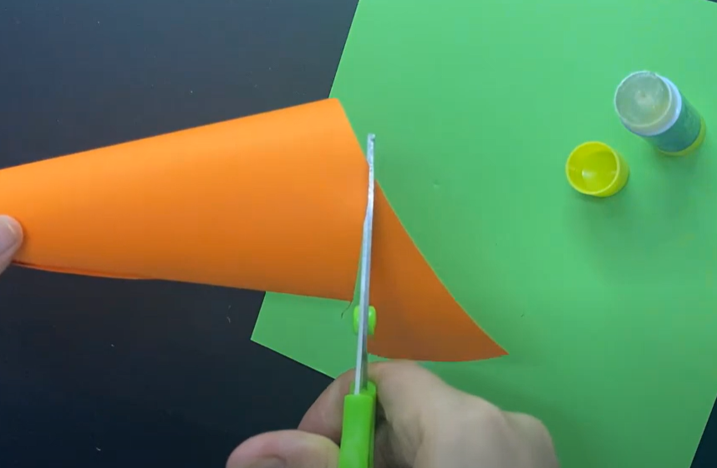
Làm củ cà rốt

Slide 6
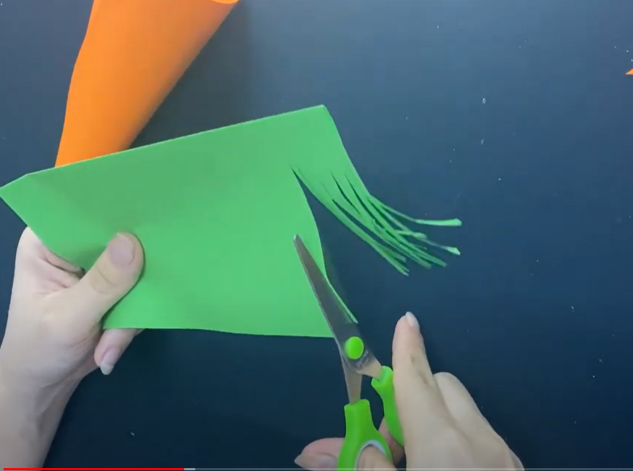
Làm củ cà rốt

Slide 7
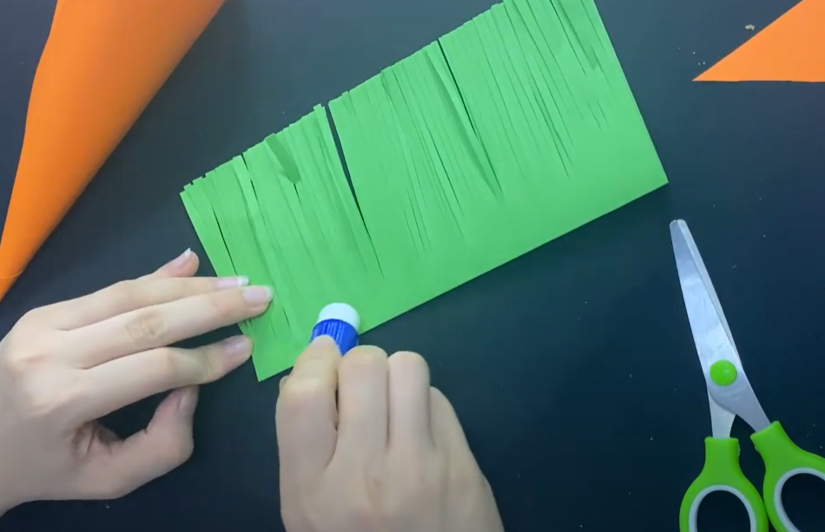
Làm củ cà rốt

Slide 8
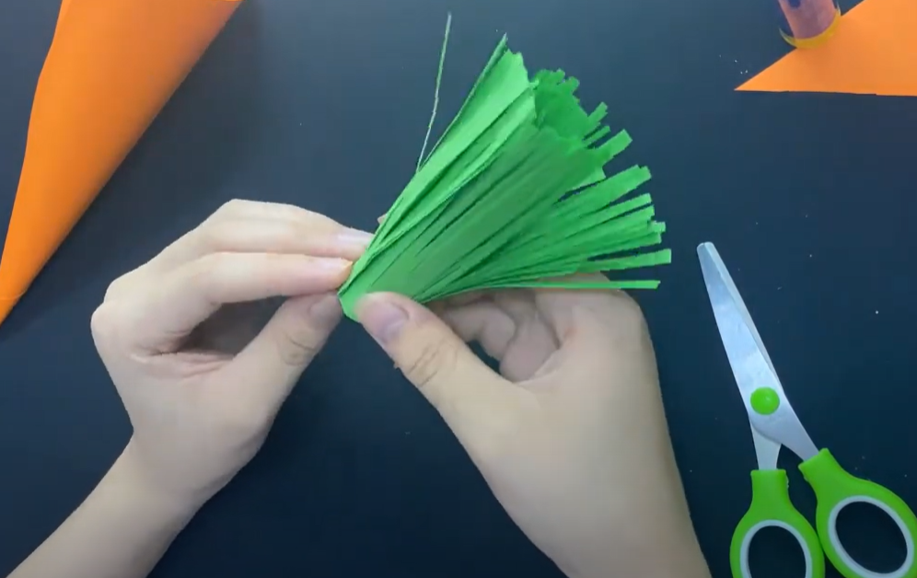
Làm củ cà rốt

Slide 9
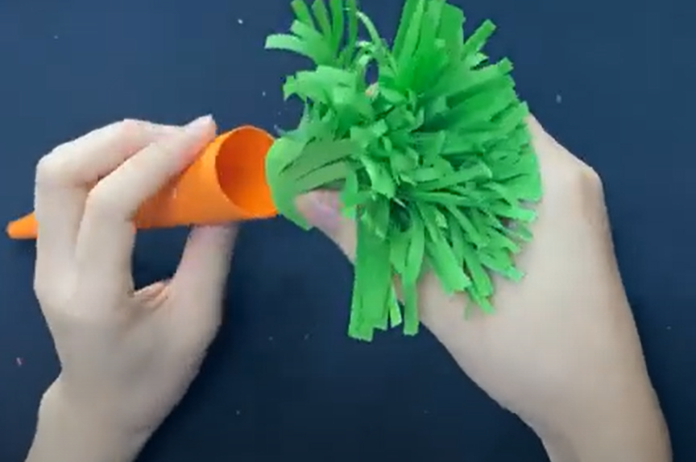
Làm củ cà rốt

Slide 10
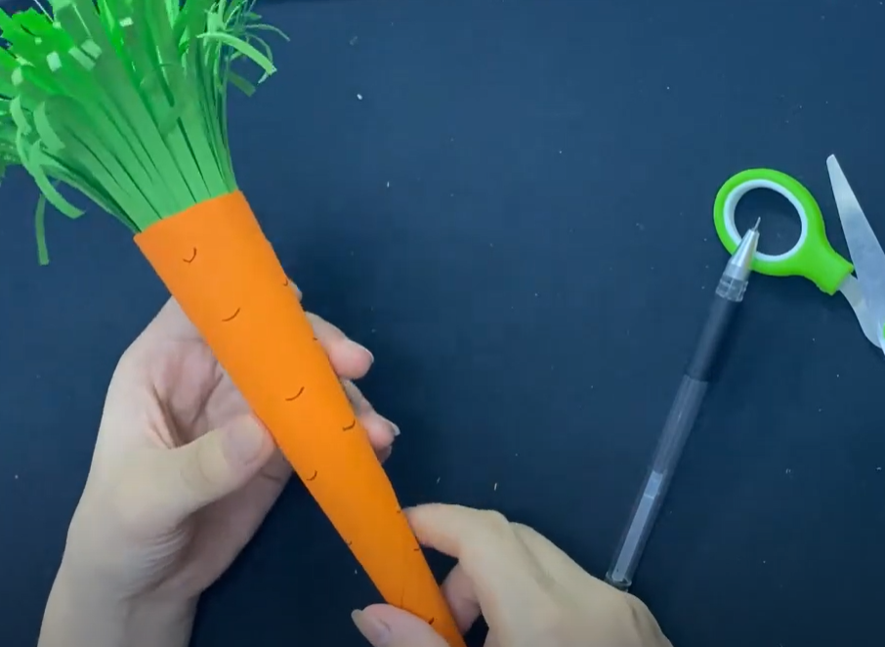
Làm củ cà rốt

Slide 11
Chúc các bé tạo được nhiều sản phẩm đẹp

